Slide 1
Ringvirkningsanalyser – på godt og vondt
Rasmus Bøgh Holmen
Seniorforsker
PhD i samfunnsøkonomi
Transportøkonomisk institutt

Slide 2
Innhold
Overordnet om ringvirkningsanalyser
Det empiriske grunnlaget for nettoringvirkningsanalyser i Norge

Slide 3

Overordnet om ringvirkningsanalyser:
Grunnleggende konsepter
Definisjon av ringvirkninger:
  Definisjon: Økonomiske virkninger av et fenomen som sprer seg utover i økonomien.
  Typiske mål: Verdiskaping, sysselsetting, skatteinntekter og utslipp
  Nyttige oversiktsreferanser inkluderer Weisbrod og Weisbrod (1997) og Fjose og Grünfeld (2012)
Tid
Geografi
Kapasitet
Næring
Former for ringvirkninger:
  Direkte virkninger er virkninger som kan knyttes direkte til fenomenet.
  Indirekte virkninger er virkninger som i form av etterspørselsimpulser gjennom leverandørkjedene.
  Induserte virkninger er konsumvirkninger av endrede inntekter.
  Katalytiske virkninger er virkninger på økonomiens struktur.

Slide 4


Overordnet om ringvirkningsanalyser:
Statusanalyse versus impulsanalyse
Statusanalyse:
  Hvor mye en vedvarende økonomisk aktivitet, typisk en aktør eller en næring, bidrar til størrelsen på økonomien, både direkte og indirekte.
  Analysen er som regel statisk, uten noen tidsdimensjon.
  Benyttes gjerne for å belyse avhengigheten av en eksisterende aktivitet eller for å lobbe for en aktivitet
Impulsanalyse:
  Hvor mye en økonomisk impuls i form av en hendelse eller et tiltak bidrar til størrelsen på økonomien, både direkte og indirekte.
  Tidsdimensjonen er av stor betydning.
  Benyttes gjerne for å evaluere en impuls eller for å lobbe for et tiltak

Slide 5


Overordnet om ringvirkningsanalyser:
Bruttoringvirkninger versus nettoringvirkninger
Bruttoringvirkningsanalyse:
  … er en ringvirkningsanalyse der man ikke tar hensyn til fortrenging eller produksjonsressursens alternative anvendelser.
  Kan belyse hvor mye av økonomien som er knyttet opp til den økonomiske aktiviteten man vil belyse, …
  … men de beregnede tallene vil som regel være oppblåste i forhold den aktivitetens realøkonomiske betydning, særlig på lengre sikt.
Nettoringvirkningsanalyse:
  … er en ringvirkningsanalyse der man tar hensyn til fortrenging eller produksjonsressursens alternative anvendelser.
  Innebærer mer troverdig modellering av aktivitetens faktiske innvirkningen på økonomien,…
  … men det hjelper lite med solid teoretisk fundament om det empiriske grunnlaget er sviktende.

Slide 6

Overordnet om ringvirkningsanalyser:
Beregningene i praksis
Mens direkte virkninger beregnes direkte, benytter ringvirkningsmodeller typisk innsats-produksjonsmatriser i estimeringen av indirekte og induserte virkninger.
I enkle varianter benyttes forholdstallene mellom utfallsvariablene og produktinnsatsen.
Beregninger av katalytiske virkninger vil uansett kreve mer kompleks modellering.
Forbrukere → Produsenter ↓ | Næring 1 | Næring 2 | … | Næring n | Andre anvendelser
Næring 1
Næring 2
..
Næring n
Andre bidrag til produksjonen
Regionale likevektsmodeller (SCGE)
Kvantitative verktøy
Kvalitative verktøy
Beregningsrelasjoner mellom produktivitet og markedstilgang
Multikriterieanalyse
Diskusjon
Interaksjonsmodeller for areal og transport (LUTI)

Slide 7
Innhold
Overordnet om ringvirkningsanalyser
Det empiriske grunnlaget for nettoringvirkningsanalyser i Norge

Slide 8














Det empiriske grunnlaget for nettoringvirkningsanalyser i Norge:
Kost-nytte-vurderinger har hatt lite å si for norske veiinvesteringer
Høyt investeringer i veisektoren i Norge på rundt 30 milliarder kroner årlig i seksperioden 2018 til 2023.
Nytte-kostnad analyser påvirker ikke investeringsbeslutningene:
  Svært ulønnsom prosjektportefølje i Norge
  En rekke kvalitative og kvantitative studier tyder på lite vektlegging av produktivitetspotensial og kost-nytte analyser i beslutningene.
Andre forklaringer på investeringsbeslutningene:
Viktighet av nytte-kostnads- analyse (NKA)
Ingen vesentlig innvirkning
Unngår negativ nettonytte
NKA legges i til en viss grad til grunn
NKA legges i stor grad til grunn
Vedlikehold
Distriktspolitikk
Solide statsfinanser
Sikkerhet

Slide 9
Det empiriske grunnlaget for nettoringvirkningsanalyser i Norge:
Systematisering over virkninger av transporttiltak
Realøkonomisk variabel
Økonomiske effekter (virkninger på produksjonssektoren)
Sosiale effekter (virkninger på husholdningssektoren)
Miljøeffekter (virkninger utenfor konvensjonelle markeder)
Offentlige effekter (virkninger på offentlig styring)
Direkte effekter (virkninger i primærmarkedene) | Indirekte effekter (virkninger i sekundærmarkedene)
Reisekostnader for yrkesreisende og logistikkostnader | Produktivitetsvirkninger, arbeidsmarkedsvirkninger, konkurransevirkninger og investeringsvirkninger
Reisekostnader for fritidsreisende og ulykkeskostnader | Tilgangs- og tilknytningsvirkninger og urbane konsummuligheter
Luftforurensing og støy | Naturlandskap og kulturlandskap
Skattefinansiering og offentlige inntekter | Skattekilekostnader og romslig politikkintegrasjon

Slide 10



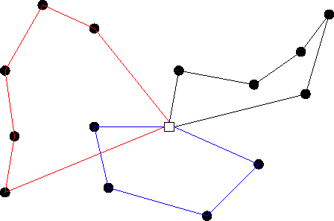
Det empiriske grunnlaget for nettoringvirkningsanalyser i Norge:
Nettoringvirkninger gir nytt håp om lønnsomhet
Jakten på den forsvunne lønnsomhet:
  Effekter utenfor kost-nytteanalysene gir håp om lønnsomhet (mernytte), da særlig virkninger i sekundære markeder (≈ nettoringvirkninger).
  Akademisk aksept for at sammenhengen mellom produktivitet og markedstilgang ikke nødvendigvis bare skyldes lokaliseringsvalg
Teoretisk fundament for at markedsintegrasjon gjennom infrastruktur kan gi økonomiske impulser:
Reduksjon i direkte transport-kostnader (med i NKA):
Kjørekostnader
Reisetidsbesparelser
Agglomerasjon:
Læring
Samsvar i ressursbruken (delvis med i NKA)
Deling av fellesressurser
Med flere
Konkurranse:
De sterkeste overlever
Bedrifter skjerper seg
Mindre misbruk av markedsmakt
Logistisk effektivitet: (mernytte, men ikke nettoringvirkning):
Logistisk organisering
Logistisk innovasjon

Slide 11
Det empiriske grunnlaget for nettoringvirkningsanalyser i Norge:
Nettoringvirkninger tas inn i internasjonal evaluering
Internasjonal evalueringspraksisen (Holmen, Biesinger og Hindriks 2022):
  Fokus på nettoringvirkninger i næringslivet de ti til femten siste årene
  Norge har ligget bak i feltet (Wangsness, Rødseth og Hansen 2017), men behandler i dag mange av de aktuelle virkningene.
Utfordring med overlapp:
Prosjekt A
i region 1
Prosjekt B
i region 2
Mellom prosjekter
Nytte-kostnads-analyse
Produktivitets-analyse
Annen mernytte-analyse
Mellom evalueringsmetoder

Slide 12
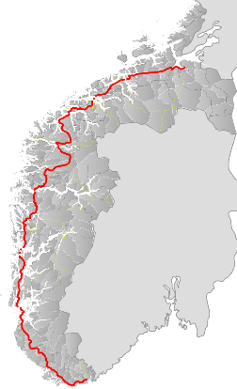












Det empiriske grunnlaget for nettoringvirkningsanalyser i Norge:
Store ressurser brukes på norske ringvirkningsanalyser
Markedet for fem til år siden:
  En del lovende empiriske resultater, spennende utenlandske studier og utvikling i internasjonal evalueringsmetodikk
  Pilotstudier med enorme effekter av mer eksperimentell karakter
Fergefri E39:
122 til 373 milliarder kroner
Ringeriksbanen:
3,9 til 4,8 milliarder kroner
Markedet frem til nylig:
  Det offentlige brukte frem til 2021 flere titalls millioner kroner på nettoringvirkningsanalyser.
  Samtidig brukes det fortsatt ressurser på kunnskapsutvikling.
  Inntil i år har det offentlige flittig bestilt nettoringvirkningsanalyser basert på formaliserte rammeverk, der usikkerheten typisk er gjemt i fotnoter.
  Analysene hviler tungt på overførbarheten til forskningsfunn fra urbane strøk og på mer tvilsomme forskningsfunn i Skandinavia.
  Få nettoringvirkningsanalyser etter 2020 i Norge som følge av kritikk.
effekt
=
?

Slide 13
Det empiriske grunnlaget for nettoringvirkningsanalyser i Norge:
Empiriske studier i den internasjonale forskningslitteraturen
Empiriske identifikasjonsstrategier:
  Instrumentvariabeltilnærming med historiske og geologiske (og laggede) variabler som instrumenter.
  Buffersoner rundt de nye veisnuttene, der reisetidene holdes konstant.
  Justering for andre forhold (faste effekter, matching av egenskaper og kontekstuelle kontroller)
  Utelukking av motsatt kausalitet («tilfeldigvis langs veien», endogenitetstester og beslutningsstudier)
Forskningsfunn:
  Flere empiriske studier finner en sammenheng mellom produktivitet og markedstilgang, men mange av dem utelukker ikke at sammenhengen skyldes lokasjonsseleksjon (Holmen og Hansen 2022).
  En del nyere studier finner produktivitetseffekter av veiåpninger i urbane strøk med overbevisende strategier for kausal identifikasjon (for eksempel Holl 2016 og Gibbons mfl. 2019).
  Graham and Dender (2011) finner at en insignifikant sammenheng mellom markedstilgang og produktivitet i store deler av deres datasett for Storbritannia.
  Laird and Mackie (2014) argumenter for at nettoringvirkninger enn produktivitetsvirkninger kan være viktigere i perifere strøk, som impulser på arbeidsmarkedet og konkurranse.
Instrument variabel-tilnærming: Instrumenter X på Z når Y forklares
Instrumentvariabel (Z)
Forklaringsvariabel (X)
Utfalls-variabel (Y)
Tosidig kausalitet:
X og Y forklarer hverandre
Bakenforliggende variabel (U)
Bakenforliggende forklaring: U forklarer både X og Y

Slide 14




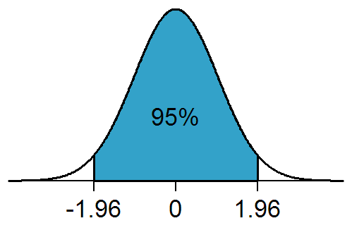

Det empiriske grunnlaget for nettoringvirkningsanalyser i Norge:
Empiriske undersøkelser i Skandinavia
Hovedfunn om produktivitetsimpulser fra veier (jamfør Holmen 2021):
  Studier med betydelige positive funn bygger gjennomgående på tvilsomme empiriske design.
  Studier med robuste empiriske design finner små effekter, primært knyttet til arbeidsmarkedet.
  Empiriske undersøkelser tyder på at norske studier ikke har lidd av motsatt kausalitet, der produktivitetspotensial stimulerer til nye veiprosjekter (Eliasson mfl. 2015 og Holmen 2022b).
  Trolig «publiserings-bias» i retning av positive funn.
Utfordringer med norske ex-post-studier:
Mangelfull håndtering av lokasjonsseleksjon
Tversnittstudier håndterer ikke tidsvariasjon eller stedsfaste egenskaper.
Mangelfull kontrollering for næringstrender
?
?
Studier av aggregerte geografiske enheter, uten tilstrekkelig geografisk identifikasjon
Manglende rapportering av signifikansnivåer
Manglende robusthetstester (mikrodrivere, sammensetningseffekter og placebo-trender)

Slide 15

Det empiriske grunnlaget for nettoringvirkningsanalyser i Norge:
Sørlandskysten er Norges mest lovende ex-post mernytte-case
Byrknes kommunale vei i Gulen, Bardangersundbroen
Fylkesvei 49 i Hordaland, Tornestunnelen
Riksvei 13, Hardangerbroen
Sørlandskysten fremstår som riktig sted å lete etter nettoringvirkninger i Norge (Holmen 2022b):
  Flere store investeringer
  Relativ mange mennesker bor og jobber i områdene rundt investeringene
  Relativ oversiktlige investeringer, geografi og næringsliv
Viktige metodiske grep:
  Lineær regresjoner med virksomhetsfaste effekter, næring-tidsdummyer og kontroller for virksomhetenes bytteforhold
  Estimerer produktivitet med kontrollfunksjonsprosedyrer (og neoklassiske prosedyrer)
  Benytter markedstilgangsmål med eksponential avstandsfriksjon eller potensavstandsfriksjon
  Bruker buffersoner for å korrigere for kausalitet (i tillegg til at kausalitetstester ikke tyder på motsatt kausalitet)
  Tar ut næringer finans, eiendom, ressursbasert næringsliv og ikke-markedsrettede næringer
Europavei 18,
Oslos vestkorridor
Fylkesvei 546 i Hordaland, Austevollsbrua
Fylkesvei 544 i Hordaland, Halsnøytunnelen
Europavei 134 og fylkesvei 553 i Rogaland,
T-forbindelsen
Fylkesvei 519 i Rogaland, Finnfast
Europavei 18, Grenland og Vestfold
Europavei 39, Lister
Fylkesvei 465 i Vest-Agder
Europavei 18, Agder
Kommunestatus
(utbygginger 2004-2014)
Hovedregion (veiinvestering like ved)
Hovedregion (ikke veiinvestering like ved)
Utvidet region (veiinvestering like ved)
Utvidet region (ikke veiinvestering like ved)

Slide 16
Det empiriske grunnlaget for nettoringvirkningsanalyser i Norge:
Resultatene for Sørlandet er nedslående for mernytteentusistene
Økt markedstilgang
Virksomhets-produktivitet
Sammensetnings-effekter
Aggregert produktivitet
Resultat: Ingen effekt på virksomhetsproduktivitet
Robusthet:
Næringstilhørighet
Størrelseskategori
Nye selskaper versus gamle selskaper
Alternative prosedyrer for beregning av markedsforstørrelse
Alternative prosedyrer for estimering av produktivitet
Alternative produktivitetskonsepter
Sammensetningseffekt innad i næringer: Ingen effekter på størrelse
Sammensetningseffekt mellom næringer:
Ingen robuste funn, men svak tendens til restrukturering knyttet til blant annet detaljhandel
Sammensetningseffekt mellom regioner:
Liten gevinst knyttet til mer pendling

Slide 17




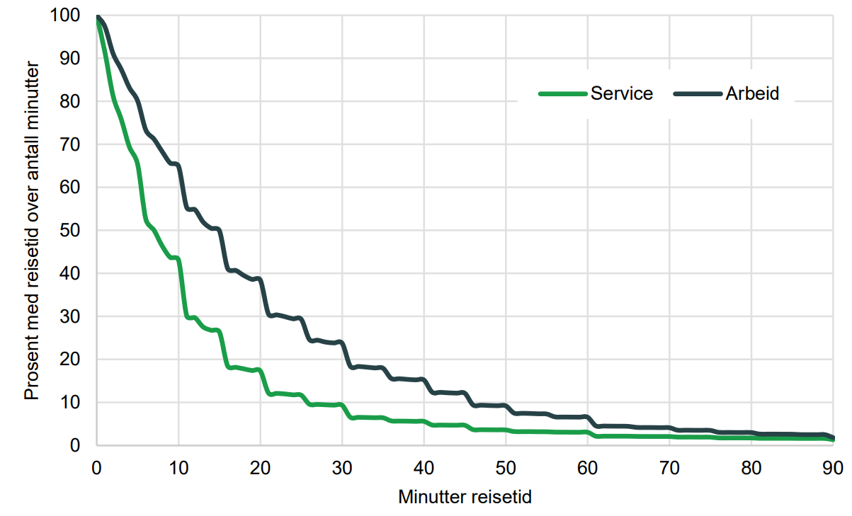
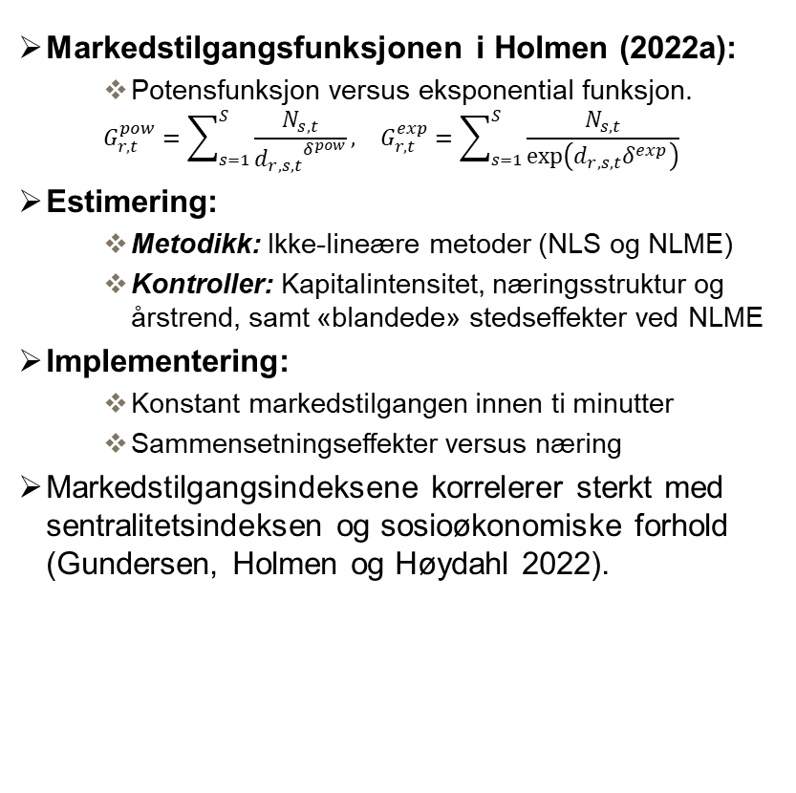
Det empiriske grunnlaget for nettoringvirkningsanalyser i Norge:
Avstandsforvitring er relativt skarp i Norge
Markedstilgangsfunksjonen i Holmen (2022a):
  Potensfunksjon versus eksponential funksjon.
  $$\begin{matrix}G_{r,t}^{pow}=\sum_{s=1}^{S}{\frac{N_{s,t}}{{d_{r,s,t}}^{δ^{pow}}}}, & G_{r,t}^{exp}=\sum_{s=1}^{S}{\frac{N_{s,t}}{exp\left(d_{r,s,t}δ^{exp}\right)}}\end{matrix}$$
Estimering:
  Metodikk: Ikke-lineære metoder (NLS og NLME)
  Kontroller: Kapitalintensitet, næringsstruktur og årstrend, samt «blandede» stedseffekter ved NLME
Implementering:
  Konstant markedstilgangen innen ti minutter
  Sammensetningseffekter versus næring
Markedstilgangsindeksene korrelerer sterkt med sentralitetsindeksen og sosioøkonomiske forhold (Gundersen, Holmen og Høydahl 2022).
Potens (δ = 2,3)
Potens (δ = 1,0)
Eksponential (δ = 0,07)
Eksponential (δ = 0,03)
Reiser i Norge i 2013/2014

Slide 18


Det empiriske grunnlaget for nettoringvirkningsanalyser i Norge:
Infrastruktur for elektronisk kommunikasjon
Empiriske funn på produktivitet og bredbånd i Norge:
  Akerman, Mogstad og Gaarder (2015) finner produktivitetsimpulser av basisbredbånd i Norge.
  Holmen og Maurseth (2020) finner også kausale produktivitetsimpulser av basisbredbånd, men ikke av høyhastighetsbredbånd.
Utgangspunktet for nettoringvirkningsanalyser av ekom:
  Utfall i elektronisk kommunikasjon varer fra noen minutter til i ytterste fall noen dager.
  Betydelige samfunnsøkonomiske tap knyttet til tjenestebrudd i elektronisk kommunikasjon
  Betydelig heterogenitet: Tjenester (data, tale, SMS), nett (fastnett, mobilnett med flere), goder (personlig versus ikke-personlig kommunikasjon), sektor, varighet og geografi
Nasjonal kommunikasjonsmyndighet begynner i riktig ende i utviklingen av et rammeverk for sektorielle nettoringvirkningsanalyser:
  Utvikler først en modell med fokus på de mest sikre virkningene, da spesielt de direkte (Holmen med flere 2018)
  Innhenter parameterverdier i egne studier for substitusjon (Holmen med flere 2021) og verdsetting (neste steg)
  Avventer å publisere estimater offentlig til parameterverdiene er av tilstrekkelig kvalitet
Like fullt er det eksempler på norske nettoringvirkningsstudier innenfor IKT-sektoren av mer spekulativ art når det gjelder til empirisk grunnlag.

Slide 19

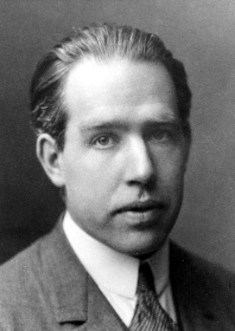

Det empiriske grunnlaget for nettoringvirkningsanalyser i Norge:
Nettoringvirkningsmarkedet mangler empirisk fundament
Enkelt å kritisere bruken av mernytteanalyser i senere år, men det er viktig å huske på at…
  … foranledning var at mye spennende har skjedd på forskningsfronten og utvikling i de utenlandske evalueringsveilederne de ti til femten siste årene.
  … flere pilotundersøkelser har virker lovende.
  … enorme summer investeres i veier, så det kan være klokt å bedre informasjonsgrunnlaget.
Slik det står seg i dag:
  Tvilsomt at funn internasjonale studier av gigantprosjekter er overførbare til Norge
  Flere studier tilsier nå at mernytteeffekter er av begrenset betydning i Norge, særlig i rurale strøk.
  Studiene som bygger opp under store mernytteeffekter i Norge ≈
Konklusjoner:
  Evalueringer i norske transportprosjekter tas i dag i liten grad hensyn til. Generelt er det synd, men i tilfellet mernytteanalyser er det like greit.
  Fortsatt misbruk av mernytteanalyser uten empirisk fundament vil undergrave troverdigheten til andre transportanalyser av høy kvalitet.
«Enhver utvidelse av grensen for vår viten, pålegger individer og nasjoner et større ansvar.»
Niels Bohr

Slide 20
Ringvirkningsanalyser
– på godt og vondt
Rasmus Bøgh Holmen
Seniorforsker
PhD i samfunnsøkonomi
Transportøkonomisk institutt
Mail: rbh@toi.no
Twitter: @RasmusBholmen
Telefon: + 47 98 48 00 12

